Slide 1
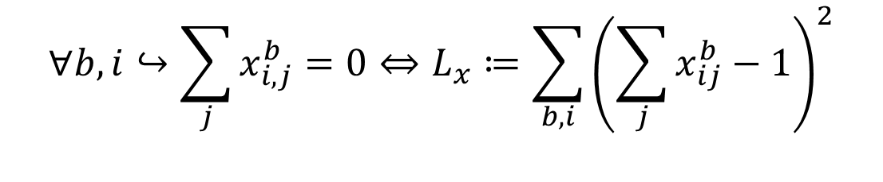
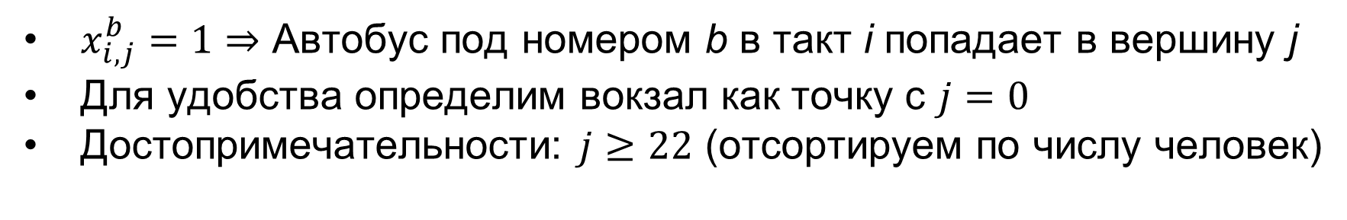
Задача 2. Выбор кодировки
$x_{i,j}^{b}=1⇒$ Автобус под номером b в такт i попадает в вершину j
Для удобства определим вокзал как точку с $j=0$
Достопримечательности: $j≥22$ (отсортируем по числу человек)
$$∀b,i↪\sum_{j}{x_{i,j}^{b}}=0⇔L_{x}≔\sum_{b,i}{{\left(\sum_{j}{x_{ij}^{b}}−1\right)}^{2}}$$

Slide 2
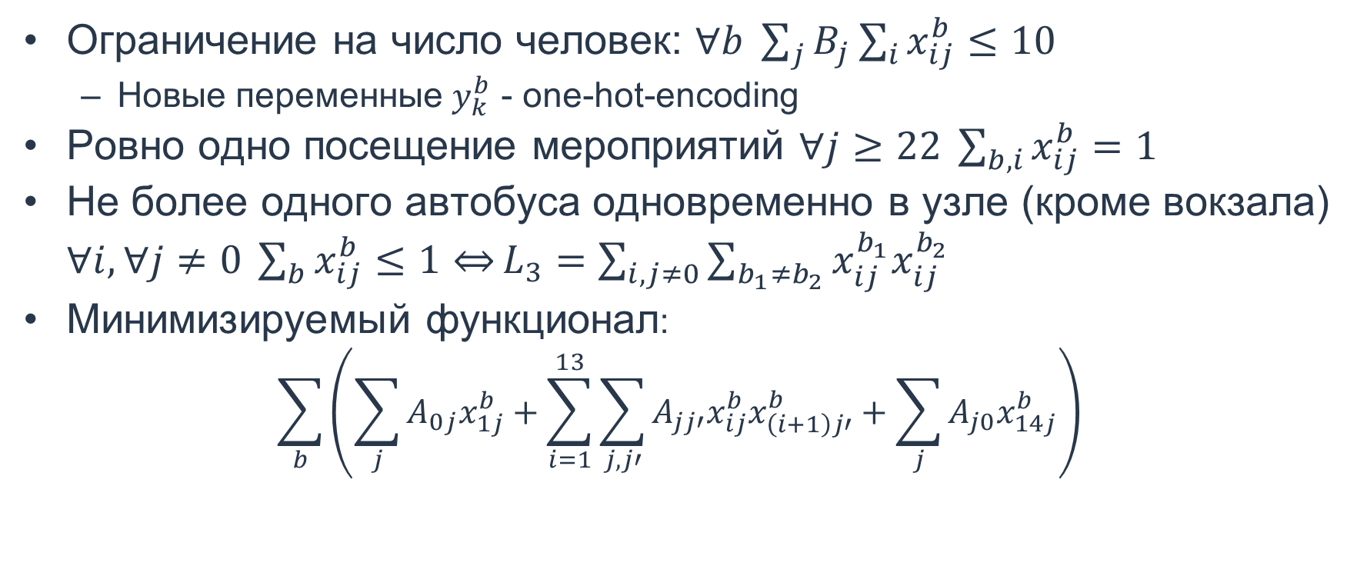
Условия задачи
Ограничение на число человек: $∀b \sum_{j}{B_{j}\sum_{i}{x_{ij}^{b}}}≤10$
Новые переменные $y_{k}^{b}$ - one-hot-encoding
Ровно одно посещение мероприятий $∀j≥22 \sum_{b,i}{x_{ij}^{b}}=1$
Не более одного автобуса одновременно в узле (кроме вокзала) $∀i,∀j≠0 \sum_{b}{x_{ij}^{b}≤1⇔}L_{3}=\sum_{i,j≠0}{\sum_{b_{1}≠b_{2}}{x_{ij}^{b_{1}}x_{ij}^{b_{2}}}}$
Минимизируемый функционал:
$$\sum_{b}{\left(\sum_{j}{A_{0j}x_{1j}^{b}}+\sum_{i=1}^{13}{\sum_{j,j′}{A_{jj′}x_{ij}^{b}x_{\left(i+1\right)j′}^{b}}}+\sum_{j}{A_{j0}x_{14j}^{b}}\right)}$$

Slide 3
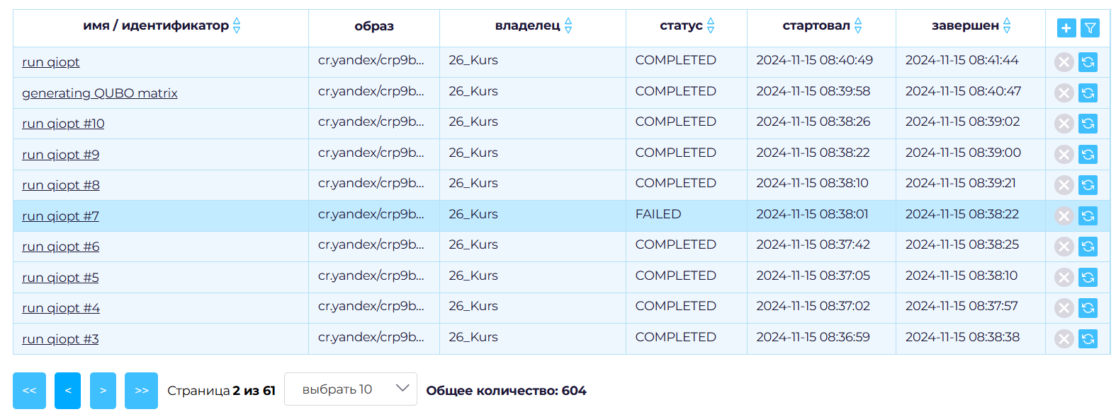
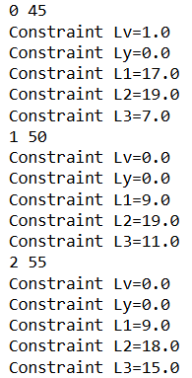
Технические подробности
Много параллельных процессов - удобно

Slide 4
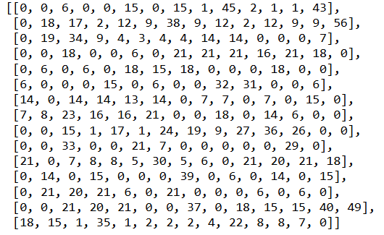
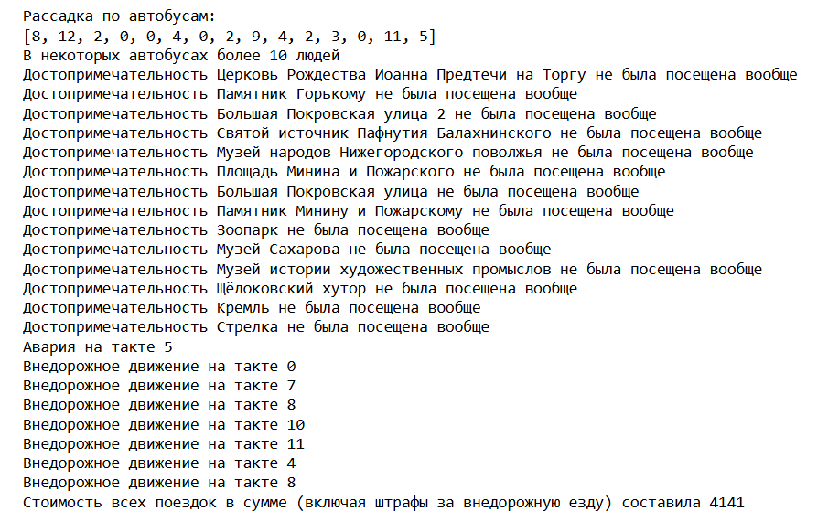
Результаты

